Slide 1
そもそも 炭素循環とは何か
イントロダクション
藤井 宏行
2025.08.01

Slide 2



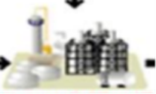


地下に眠る炭素源の現在の活用状況
GHG排出
GHG排出
（6千万tCO2e 日本の総排出の約5%）
GHG排出
(最大で９千万ｔ)
原料
プラスチックの
大半は焼却処理
石油精製
様々な長さの
炭素と水素の
鎖状物質
基礎製品
誘導品
機能化学品
川下の産業
使用
回収・廃棄
化石
資源
ナフサ
化学産業
化学
素材
化石
燃料
GHG排出
埋立処理・投棄
大量のエネルギー投入
化学物質による
環境汚染
地下資源中の
炭素
現状は化学産業の原料の大半は地中からの化石資源に依存しており
使用後の焼却処理によって大気中のGHGの増加を引き起こしている

Slide 3


化学産業の考える「炭素循環」
生産プロセス革新による
自産業でのGHG排出削減
廃棄される化学製品の焼却GHG排出削減
原料
化石原料
化学産業
川下の産業
使用
Recycler
バイオマス原料
ケミカルリサイクル
（CCU※も含む）
リユース
CCU：
Carbon Dioxide
Capture & Utilization
(CO2回収＆利用）
マテリアルリサイクル
植物による光合成
カーボンリサイクル
（炭素循環）
・循環の過程で色々な姿に形を変えている「炭素化合物」→炭素の循環を追いかけることに意味があるのか？
・天然素材の多く（木材や紙パルプなど）も「炭素化合物」 バイオマス利用の増加と共に
また燃焼によるエネルギー利用もある。
・炭素という「媒体」に着目するのではなく、炭素化合物の「構造」とその「機能」に着目することで、効率的な
炭素循環が実現するのではないか？

Slide 4
投入したエネルギーの「缶詰」としての炭素化合物に着目
化学ポテンシャル高
（エネルギー準位高）の物質
メタン
CH₄
投入したエネルギーに見合うだけの価値を生みだすもののみが製造を許される
太陽光等の
エネルギー①
澱粉・糖
セルロースなど
人間が
エネルギー
利用②
太陽光
エネルギー
生物がエネルギー
利用
メタネーション
バイオマス
燃料
H
∣
H
∣
発酵
H-C-C-O-H
人間が
エネルギー
利用
∣
H
∣
H
生物が
エネルギー
利用
光合成
エチルアルコール等
シンプルな化学物質
火の
利用
CO₂
CO₂
CO₂
CO₂
生物界の炭素循環
人間界の炭素循環
エネルギー収支的には明らかに ①＞②
しかし②に①を使うのでは得られない「付加価値」がつけられれば
経済合理性がある炭素循環にできる可能性はある。

Slide 5
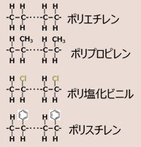
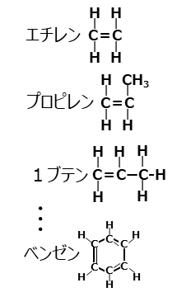


同じ視点で「天然素材」と「化学素材」を比較する
投入したエネルギーに見合うだけの価値を生みだすもののみが製造を許される
化学ポテンシャル高
（エネルギー準位高）の物質
エネルギー
（人為的投入）
エネルギー
（人為的投入）
化石資源（原油等）
反応精製
エネルギー
（人為的投入）
反応精製
マテリアル
リサイクル
化学品モノマー
（エチレンなど）
天然高分子
セルロースなど
太陽光
エネルギー
エネルギー
（人為的投入）
ケミカルリサイクル
加工
精製
焼却
分解
エネルギー
（人為的投入）
CCU
CO₂
回収利用
光合成
木材・紙等
効率的な分解方法（エネルギー有効活用）は
今後の課題
マテリアル
リサイクル
焼却
生分解
CO₂
CO₂
CO₂
CO₂
リサイクルを考える前に、化石資源が使えなくなった状況において
膨大なエネルギーを投入して作られた「化学素材」が、「天然素材」では
得られない価値を提供しているかどうかを考える

